Slide 1
Data Structure(실습)
2019.11.12(화)
TA : 서상원
Notes:
그림 다시 그리기
mobility
Hand over - 전달. 안끊어지고
hand off - 데이터 오갈때 hand off는 아얘 끊어졌다가 연결
Data plane
Control plane
Sytem Arch -
Frame work - control data 둘다 포함
기술이 어디에 속하는지가 제일 중요
mobility - 뜻 정확히 알기,( 100% 움직임에도 불구 통신되게 해주는 것)
scalibility

Slide 2
Contents
구분 | 내용 | 비고
1주차 | OT
2주차 | 포인터, 클래스, 연결리스트
3주차 | 스택
4주차 | 큐
5주차 | 순환(재귀)
6주차 | 그래프
7주차 | Bfs, dfs
8주차 | 이진탐색트리
9주차 | 중간고사
10주차 | AVL Tree
11주차 | 정렬, 탐색 1
12주차 | 정렬, 탐색 2
13주차 | 정렬, 탐색 3
14주차 | Minimum spanning tree, shortest path tree, Heap
15주차 | 기말고사

Slide 3
정렬
자료 탐색에서 중요한 부분.
정렬 될 때 비교 연산과 이동 연산의 횟수가 효율성의 기준이다.
정확하게 횟수를 구하는 것은 힘들기 때문에 Big O 표기법을 이용한다.
정렬의 안정성
입력 데이터에 동일한 키 값을 갖는 레코드가 여러개 존재할 경우, 상대적인 위치가 정렬후에도 바뀌지 않음을 의미.

Slide 4
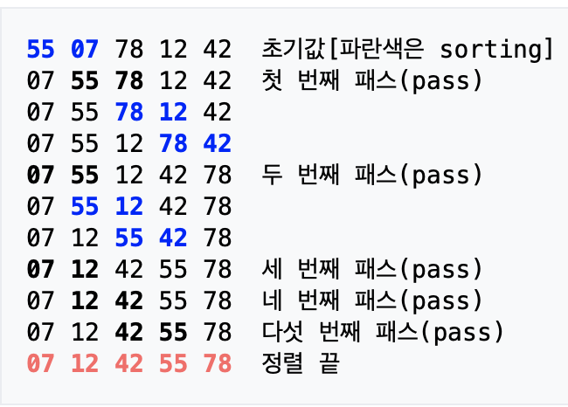
버블정렬
인접한 2개의 레코드를 비교하여 크기가 순서대로 되어있지 않으면 서로 교환하는 방법
비교-교환 과정이 1번 완료되면 가장 큰 레코드가 리스트의 오른쪽 끝으로 이동

Slide 5
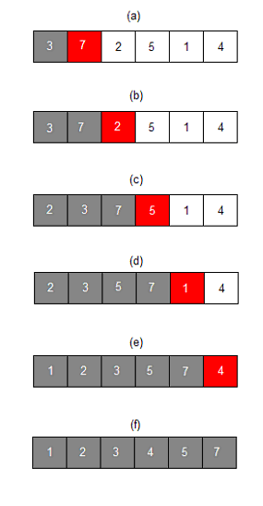
삽입정렬
모든 요소를 앞에서부터 이미 차례로 정렬되있는 부분과 비교하여 자신의 위치를 찾아 삽입하는 알고리즘

Slide 6
선택정렬
주어진 리스트에서 최솟값을 찾는다.
그 값을 맨 앞에 위치한 값과 교체한다.
맨 처음 리스트를 뺀 나머지도 같은 방법으로 진행한다.

Slide 7
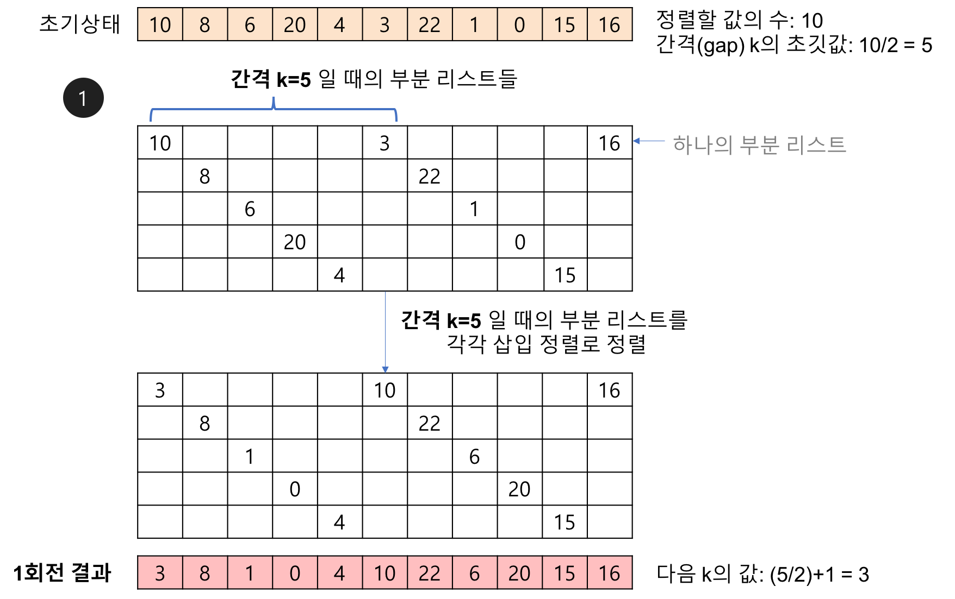
셸정렬
데이터를 듬성듬성 나누어 삽입정렬한다.
다시 잘게 나누어 삽입정렬한다.
계속 반복한다.

Slide 8
과제
Github에서 정렬 과제용 데이터를 입력받아 정렬하는 프로그램
Github에 올려놓은 csv파일을 입력받아 정렬
파일입출력 사용하면 입력받기 가능
4가지 정렬 모두 구현
과제 구현 시 컴퓨터로 시간 측정하는 방법 찾고, 각 정렬 시간 비교
보고서 및 소스코드 : 2019.11.19까지 제출
보고서 : 수업시간까지 프린트해서 직접 제출
소스코드 : 이메일 제출
소스코드는 이메일로 [자료구조_실습][11주차][학번][이름].zip 으로 압축하여 제출

